Slide 1

KOŁO NAUKOWE KARNISTÓW „LEX”

Slide 2
Co nas wyróżnia…
Jesteśmy jednym z licznych kół naukowych, działających na naszej uczelni, w którym studenci mogą ponadprogramowo rozwijać swoje zainteresowania, zdobywając wiedzę i doświadczenie. Pod okiem naszego opiekuna dr Zbigniewa Niezgody w ciekawy sposób poszerzysz swoją wiedzę, która pomoże Ci bezproblemowo zdać egzaminy i dostać się na wymarzoną aplikację.

Slide 3
Zapraszamy w nasze szeregi tych, których szczególnie interesują zagadnienia szeroko rozumianego prawa karnego. Czekamy nie tylko na studentów Prawa, ale również Administracji I i II stopnia, a także Bezpieczeństwa Wewnętrznego, gdyż tematy przez nas poruszane sięgają wielu dziedzin z zakresu prawa. My nie chodzimy na rozprawy sądowe- my je tworzymy i odgrywamy rolę sędziów, adwokatów, prokuratorów, świadków, protokolantów. U nas poznasz wielu ciekawych ludzi, których zapraszamy na konferencje, wraz z ich historiami, znacznie ciekawszymi od suchej podręcznikowej wiedzy.

Slide 4
Opiekun oraz Zarząd Koła
Opiekun Koła Naukowego Karnistów "LEX„:
dr Zbigniew Niezgoda
Skład Zarządu KNK "LEX„:
Natalia Hałoń – Prezes
Joanna Pełdiak - v-ce Prezes
Anna Leniar - v-ce Prezes
Sandra Prokić - Sekretarz

Slide 5
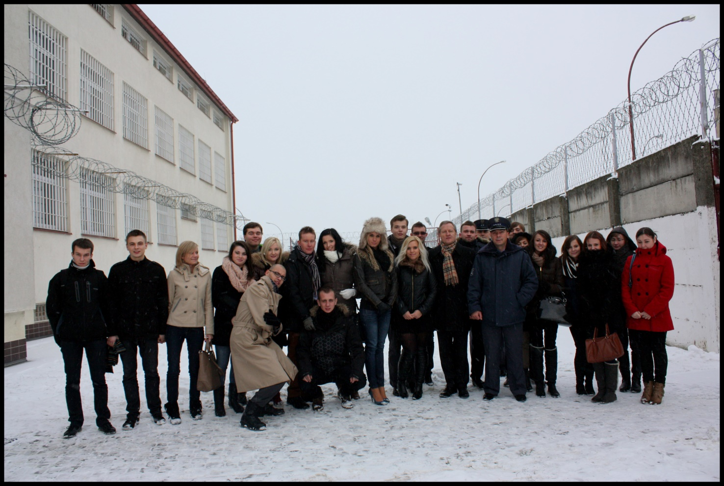
Miejsca, które odwiedziliśmy…
Zakład Karny w Rzeszowie-Załężu

Slide 6
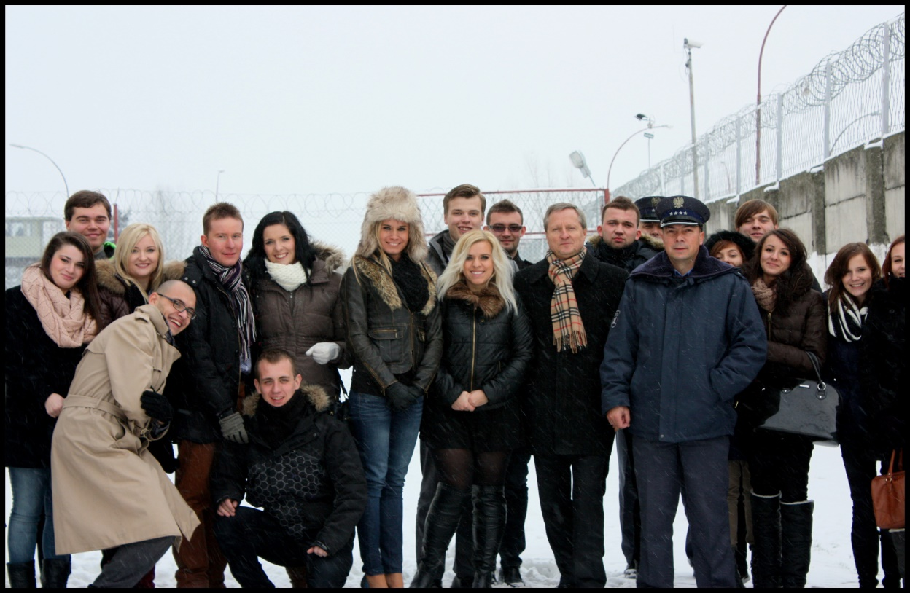
Podczas wizyty w Zakładzie Karnym w Rzeszowie-Załężu studenci mogli się przekonać jak wygląda praca funkcjonariuszy Służby Więziennej oraz w jakich warunkach odbywają karę więźniowie osadzeni w Zakładzie. Studenci działających w Kole Naukowym Karnistów „LEX” podczas wizyty w placówce więziennej spotkali się m.in. z władzami Zakładu oraz pracującymi tam psychologami.

Slide 7
W czasie wizyty w Zakładzie Karnym w Załężu studenci dyskutowali m.in. z dyrektorem Okręgowego Inspektoratu Służby Więziennej w Rzeszowie płk Jackiem Kitlińskim oraz z-cą dyrektora Zakładu Karnego Rzeszów-Załęże kpt. Krzysztofem Kulczyckim. Podczas spotkania członkowie Koła Naukowego Karnistów „LEX” w WSPiA poznali historię oraz sposób funkcjonowania zakładu karnego i służby więziennej.
Studenci dowiedzieli się, że w strukturze jednostki funkcjonuje 11 oddziałów mieszkalnych dla skazanych i tymczasowo aresztowanych. Mieliśmy wiele pytań dotyczących funkcjonowania ZK. Na wszystkie bardzo chętnie odpowiadał pan Dyrektor oraz pracownicy Zakładu Karnego. Członkowie Koła odwiedzili także oddział terapeutyczny dla uzależnionych od środków odurzających lub psychotropowych. Ciekawe było też to, iż na własne oczy studenci mogli przekonać się jak wygląda cela osadzonego w ZK Załęże.

Slide 8
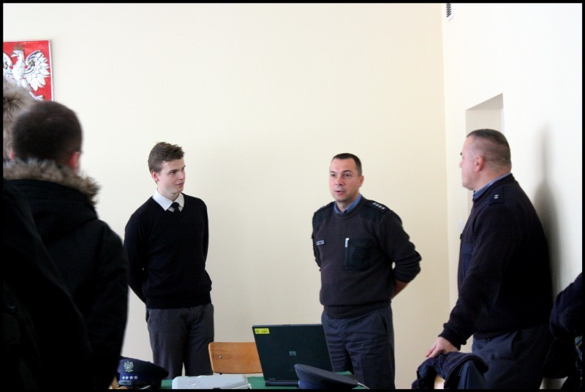
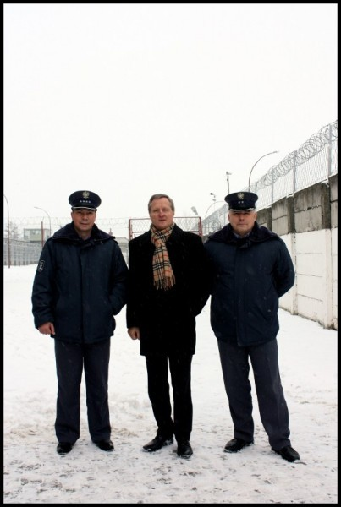
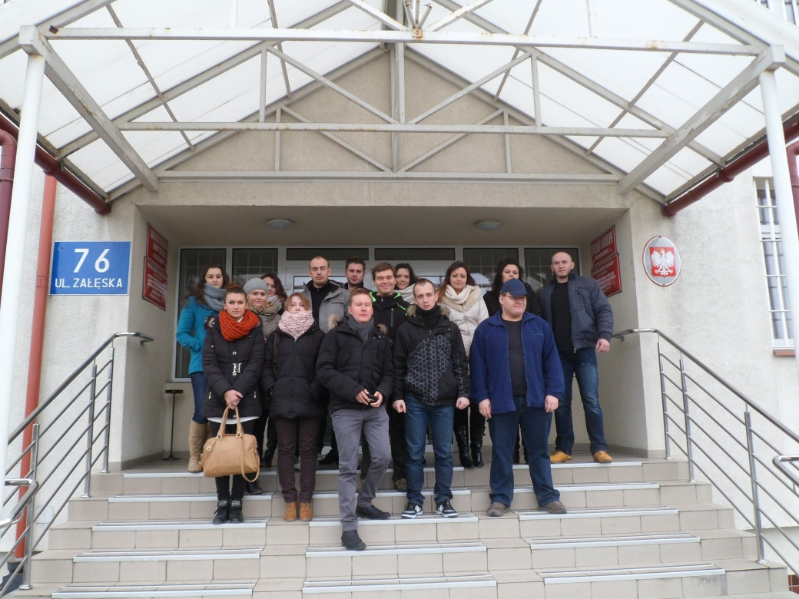

Slide 9
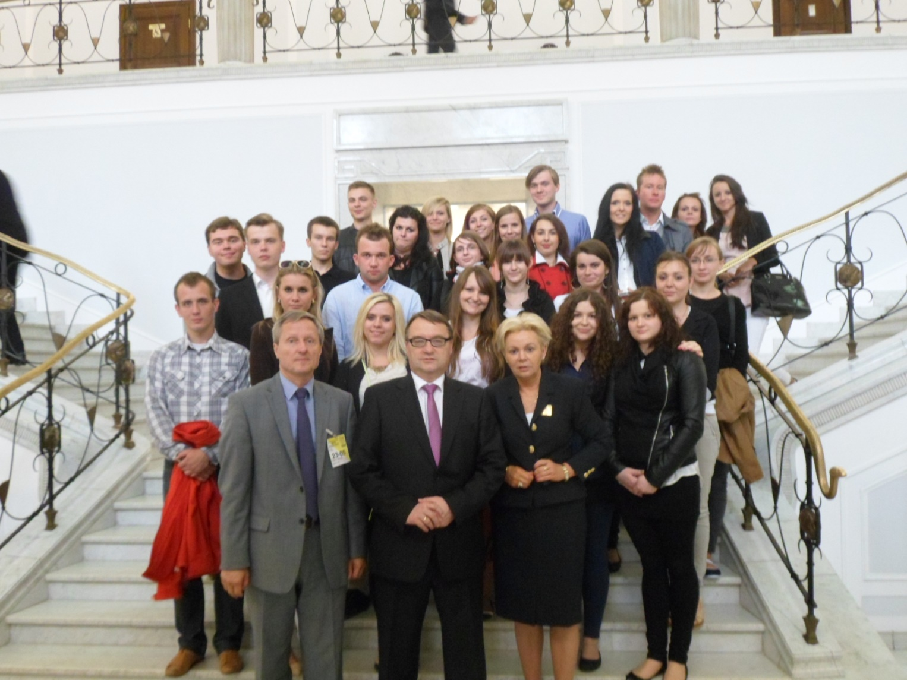
Wyjazd do Warszawy

Slide 10
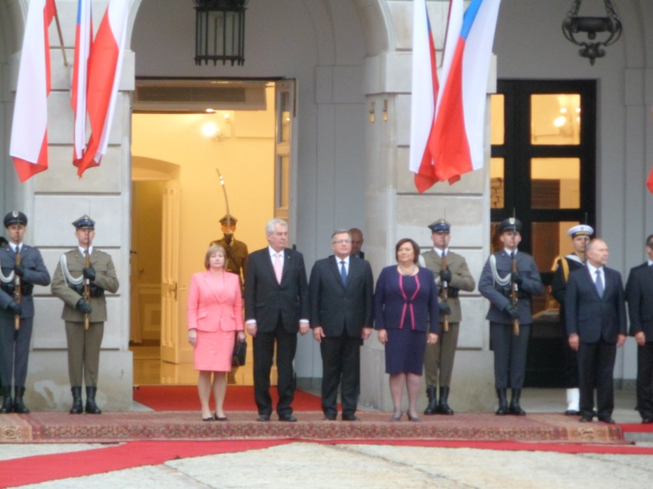
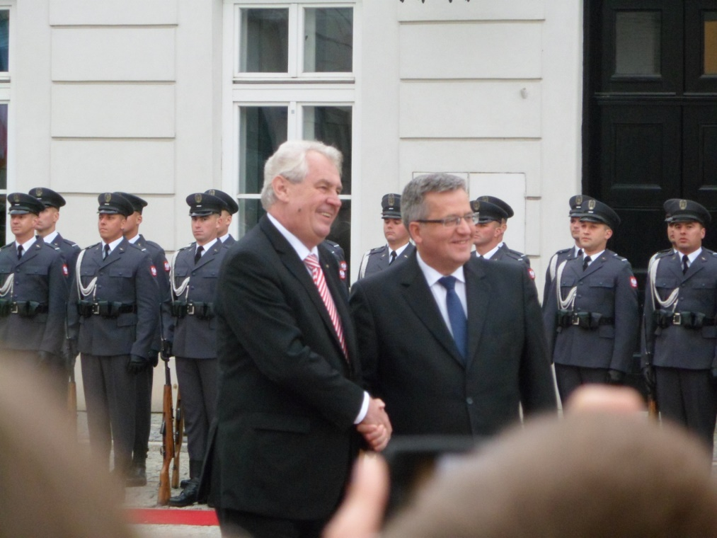
Koło Naukowe Karnistów „LEX” w dniu 23.05.2013r. uczestniczyło w wyjeździe do Warszawy. W pierwszej kolejności członkowie Koła udali się do Pałacu Prezydenckiego gdzie uczestniczyli w uroczystości oficjalnego powitania na dziedzińcu Pałacu Prezydenckiego przez Prezydenta RP Bronisława Komorowskiego Prezydenta Czech Milosza Zemana.

Slide 11
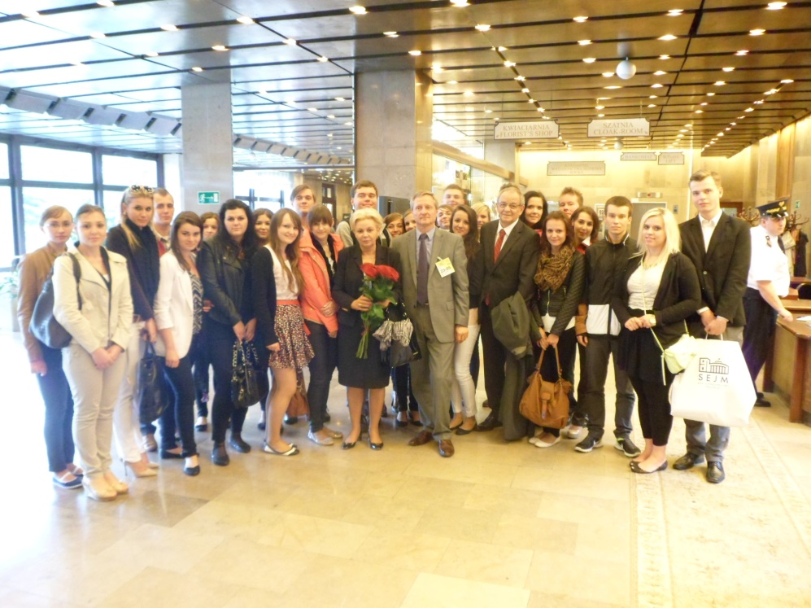
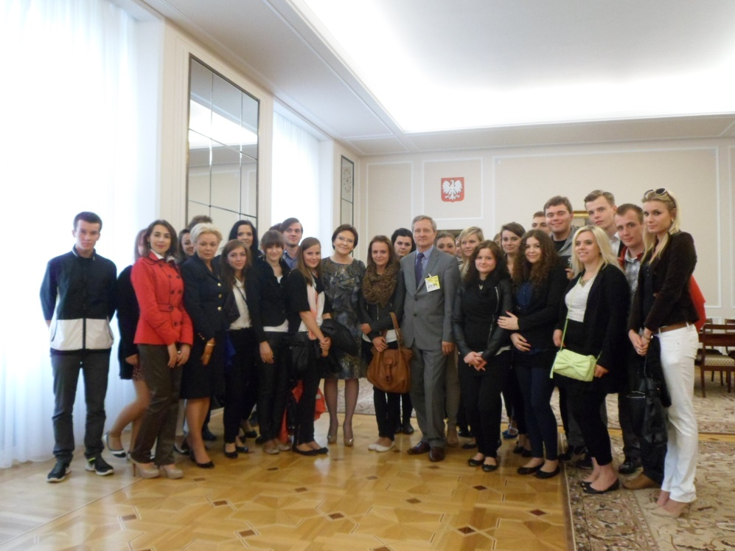
Kolejnym punktem zwiedzania był Sejm RP. Wraz z opiekunem Koła dr Zbigniewem Niezgodą, dzięki uprzejmości rzeszowskich posłów Krystyny Skowrońskiej oraz Tomasza Kamińskiego zwiedziliśmy Sejm. Mieliśmy okazję na spotkanie z Marszałkiem Sejmu Panią Ewą Kopacz, Ministrem Sprawiedliwości Markiem Biernackim, byłym Ministrem Sprawiedliwości Krzysztofem Kwiatkowskim, Ministrem Zdrowia Bartoszek Arłukowiczem, reżyserem i aktorem, a obecnie posłem Jerzy Fedorowiczem.

Slide 12
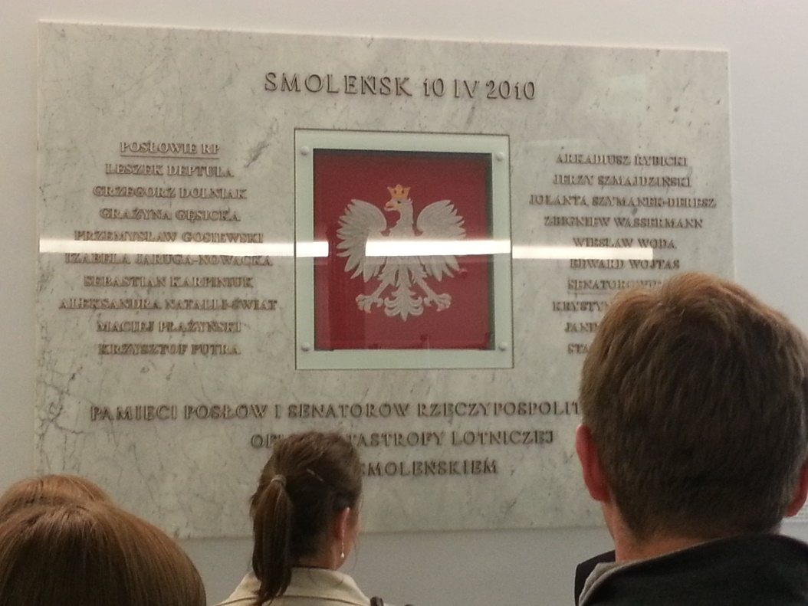
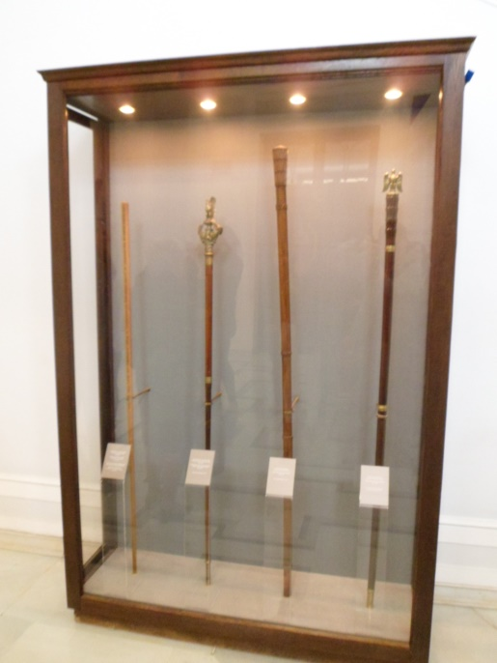
Dodatkowo w planie wizyty było zwiedzanie holu głównego. Tam studenci mogli zobaczyć m.in. gablotę z laskami marszałkowskimi, makietę kompleksu budynków sejmowych oraz tablice upamiętniające posłów. Jedna z nich poświęcona jest posłom II Rzeczypospolitej, którzy zginęli w czasie II wojny światowej. Kolejna upamiętnia parlamentarzystów, którzy zginęli w katastrofie lotniczej pod Smoleńskiem.

Slide 13
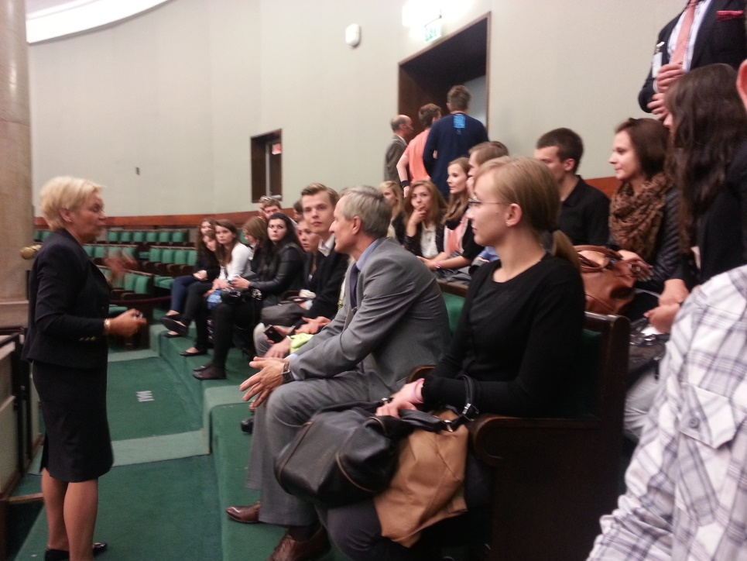
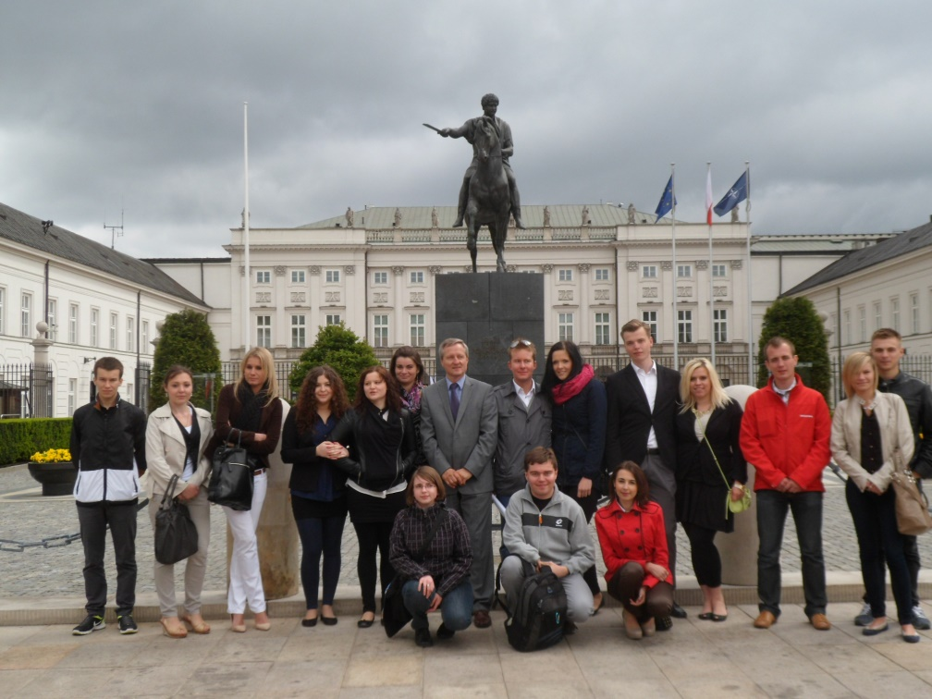
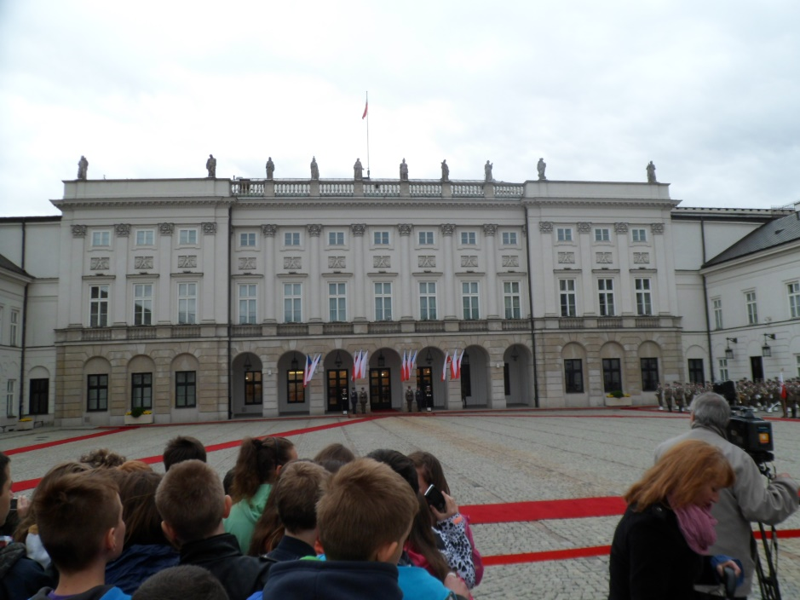

Slide 14
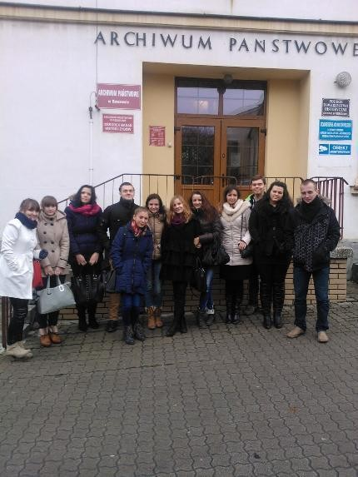
Wizyta w Archiwum Państwowym w Rzeszowie

Slide 15
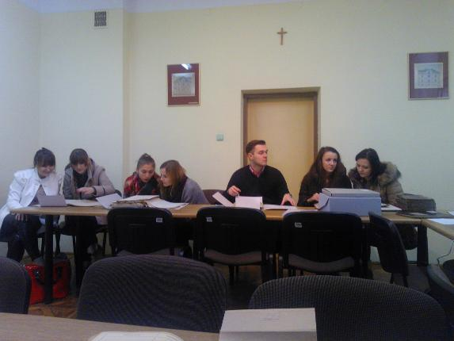

W dniu 29 listopada 2013 roku studenci i członkowie Koła Naukowe LEX, działającego w Wyższej Szkole Prawa i Administracji, odwiedzili Archiwum Państwowe w Rzeszowie. W archiwum zostaliśmy przyjęci przez pracownika tej instytucji – dr Grzegorza Zamoyskiego, który zaprezentował nam akta sądowe, przechowywane w rzeszowskim archiwum i pochodzące z wieków XVII-XX. W trakcie prezentacji przygotowanych dokumentów usłyszeliśmy wykład na temat akt sądowych oraz funkcjonowania archiwum

Slide 16
W trakcie wykładu studenci dowiedzieli się, jak funkcjonowało sądownictwo polowe w Galicji w czasie I wojny światowej, na przykładzie sprawy rabina Marylesa z Ropczyc, a także jak działały sądy niemieckie w Generalnym Gubernatorstwie – na przykładzie Sądu Niemieckiego w Rzeszowie.
Przeglądając akta z okresu międzywojennego członkowie wycieczki zapoznali się ze stanem zachowania akt notarialnych – na przykładzie działalności kancelarii notariusza Adama Midowicza w Łańcucie oraz powstawaniem tzw. zbiorów dokumentów, stanowiących podstawę dokonywania wpisów w księgach wieczystych. Duże zainteresowanie wzbudziła u sprawa karna z lat 30-tych XX wieku, dotycząca zabójstwa żony, przechowywana w zespole więzienia w Rzeszowie.

Slide 17
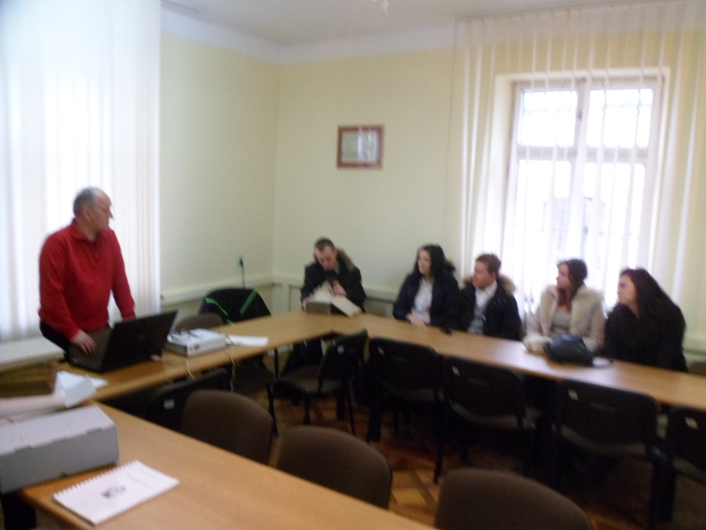
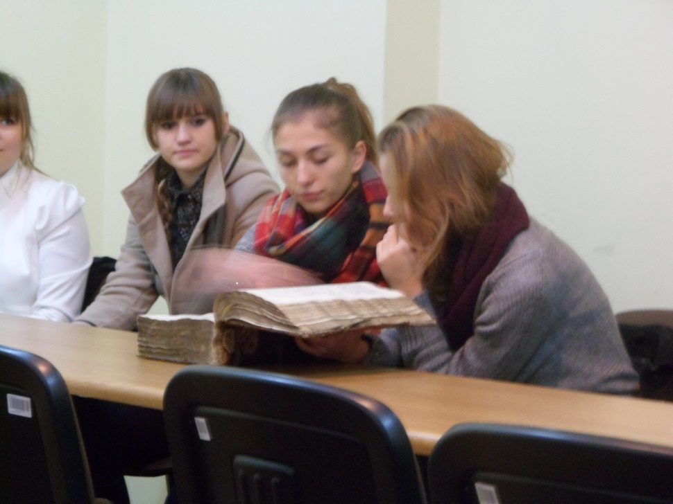
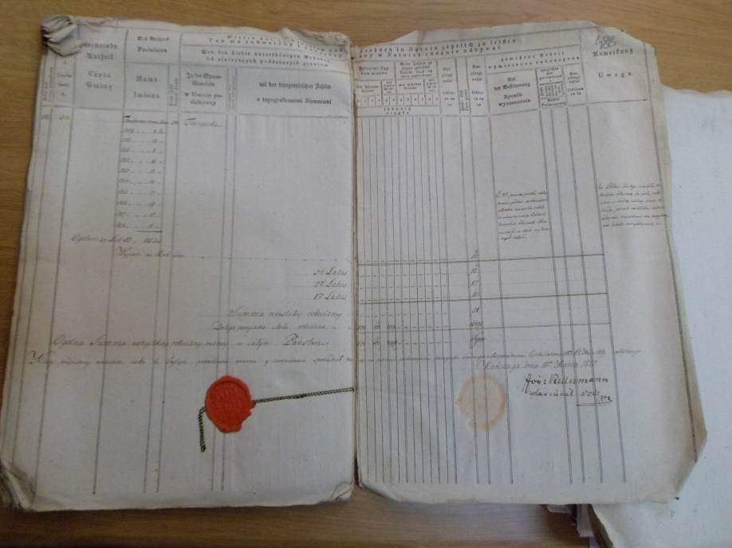

Slide 18
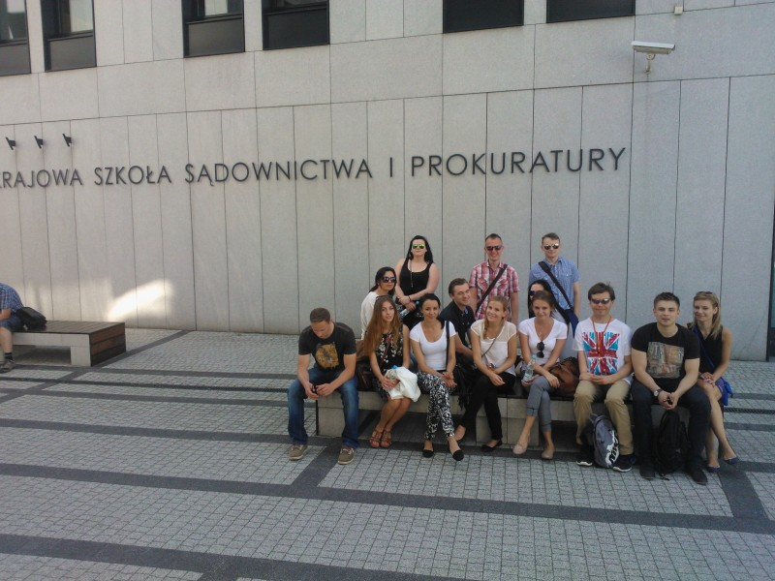
Wyjazd do Krajowej Szkoły Sądownictwa i Prokuratury w Krakowie.

Slide 19
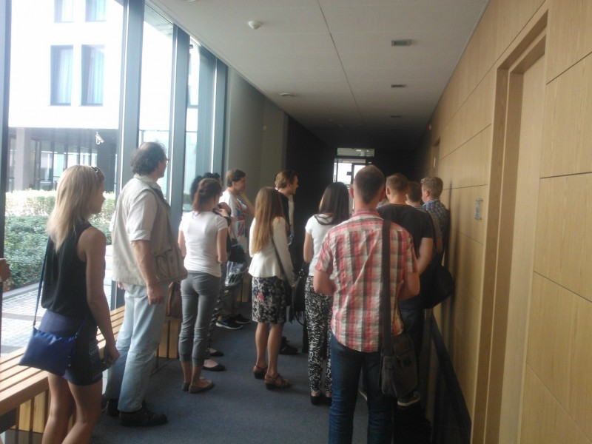
W dniu 23 maja 2014 r. członkowie Koła Naukowego Karnistów „LEX” oraz studenci zainteresowani zawodem pracy Sędziego i Prokuratora uczestniczyli w wyjeździe do Krakowa. Podczas wizyty w Krajowej Szkole Sadownictwa i Prokuratury w Krakowie pod opieką dr Zbigniewa Niezgody i Sędziego Sądu Okręgowego Grzegorza Maciejowskiego oraz przewodników wyznaczonych przez dyrektora KSSIP Tomasza Kudly oraz Bartosza Szczepańskiego studentom zostały zaprezentowane podstawowe informacje o Krajowej Szkole Sądownictwa i Prokuratury, opisując jej status prawny, ustawowe i statutowe zadania, organy i ich kompetencje oraz strukturę organizacyjną.

Slide 20
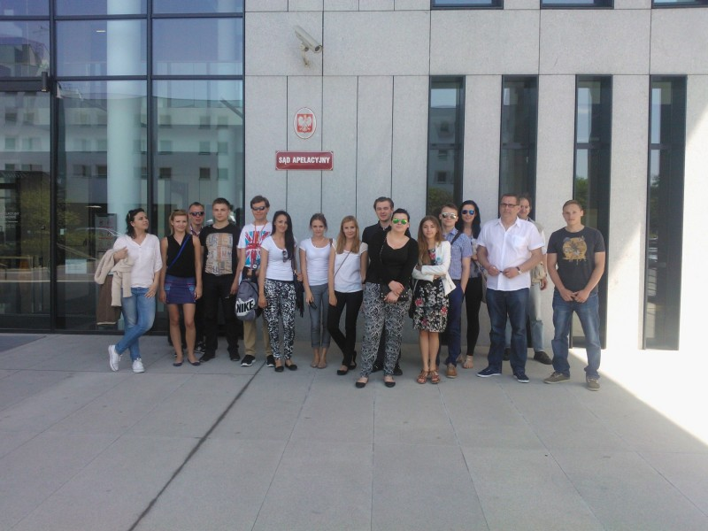
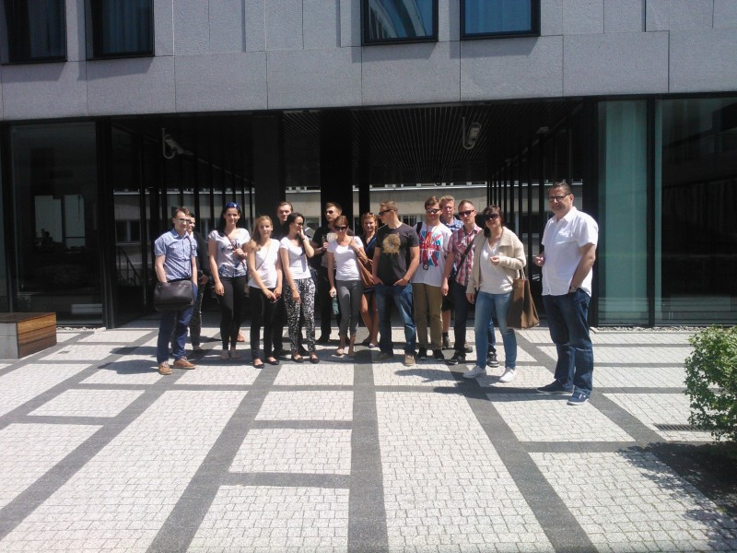
Omówione zostały także ogólne zasady i etapy szkolenia wstępnego, przedstawiając zasady naboru na aplikacje : ogólną i specjalistyczne oraz przebieg tych aplikacji z uwzględnieniem stosowanych metod szkolenia. Nadto, omówiony został system prowadzonych przez Krajową Szkołę szkoleń ustawicznych, obejmujących także urzędników sądów powszechnych i prokuratur. Wizyta zakończyła się zaprezentowaniem studentom bazy szkoleniowej Krajowej Szkoły Sądownictwa i Prokuratury. Drugim etapem wyjazdu była wizyta w Sądzie Apelacyjnym w Krakowie.

Slide 21
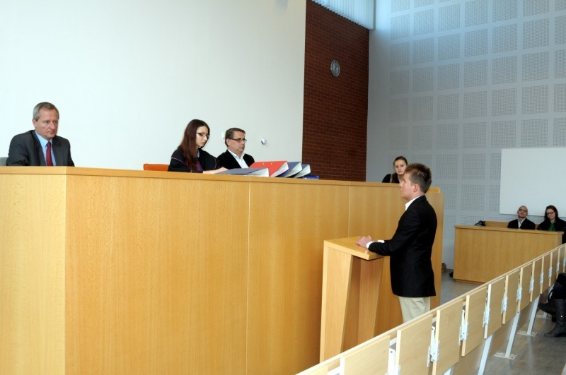
Nasze przedsięwzięcia…
Symulowana rozprawa sądowa

Slide 22
Członkowie Koła Naukowego „LEX” w Sali Rozpraw uczelni przygotowali symulowaną rozprawę sądową. Uczestniczyli w niej przedstawiciele Koła Naukowego Karnistów „LEX”, którzy wcielili się w rolę uczestników procesu. Całość na bieżąco oceniali dr Zbigniew Niezgoda, wykładowca WSPiA oraz Grzegorz Maciejowski, Sędzia Sądu Okręgowego w Rzeszowie. Symulowana rozprawa sądowa zorganizowana została po to, aby studenci „Prawa” w WSPiA mogli na żywo zobaczyć jak wygląda praca, którą w przyszłości będą wykonywać .Chodziło też o to, aby mogli zobaczyć, jak wygląda w praktyce procedura karna i proces karny. Większość z nas zna sale sądowa tylko z programów telewizyjnych. Podobnie jest w przypadku studentów, którzy dopiero rozpoczynają swoją przygodę z prawem

Slide 23
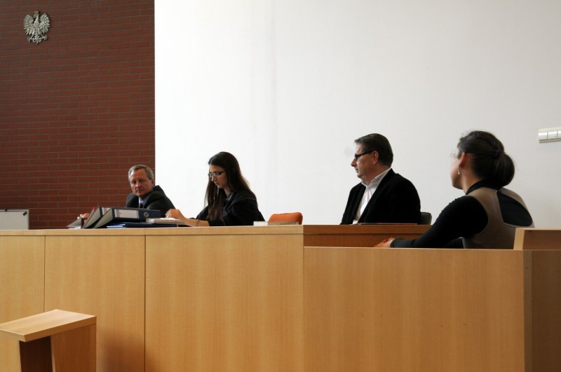
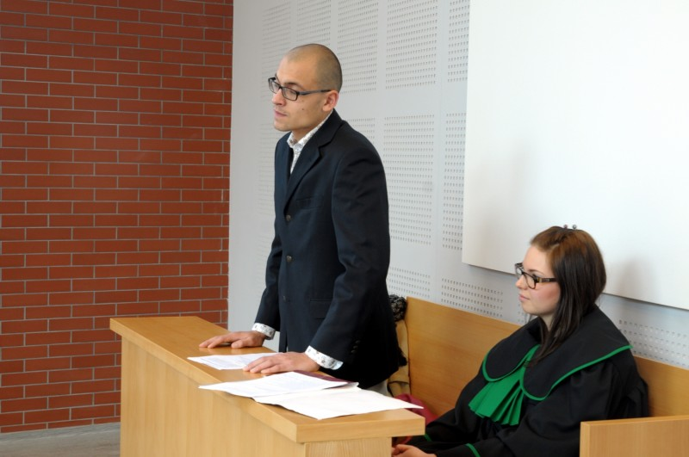
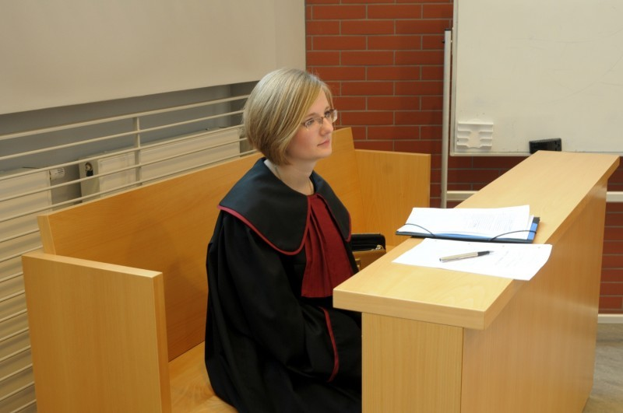

Slide 24
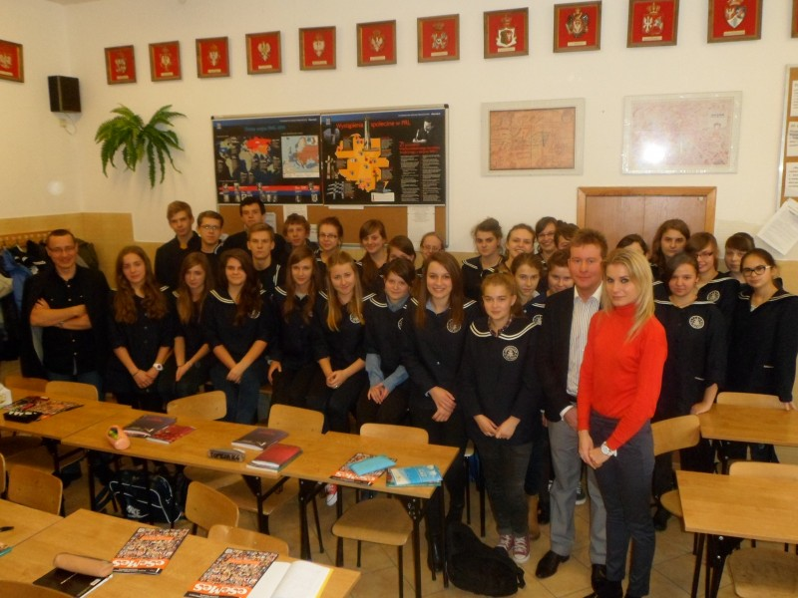
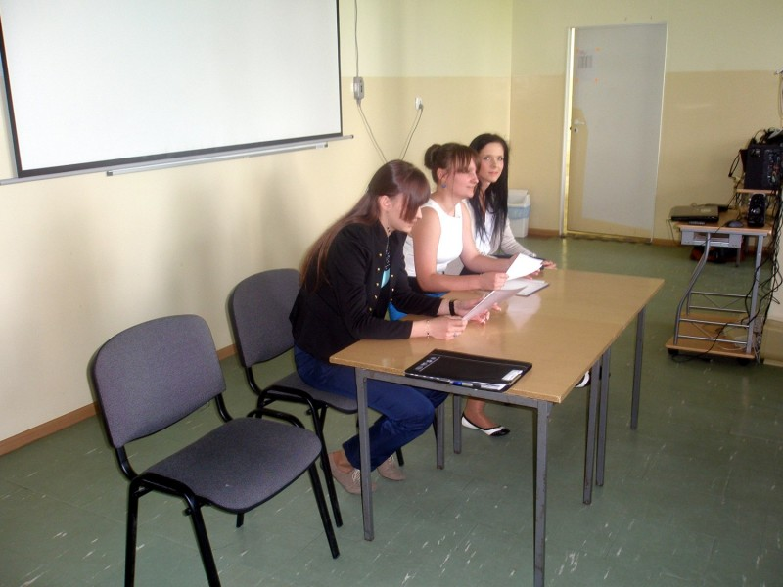
Edukacja Prawnicza dla uczniów Szkół Ponadgimnazjalnych

Slide 25
Koło Naukowe Karnistów „LEX” w ramach swojej działalności jako pierwsze odwiedziło VIII Liceum Ogólnokształcące w celu zaznajomienia młodych ludzi z przepisami polskiego prawa karnego. Tematy prezentowanych referatów dotyczyły m.in. problemów, które budzą wśród młodzieży kontrowersje i zainteresowanie. Podczas naszych spotkań chcemy przedstawić uczniom szkół ponadgimnazjalnych, jakie są konsekwencje np. prowadzenia pojazdu bez prawa jazdy. Młodzi ludzie będą mogli poznać również propozycje zaostrzenia kary dotyczącej kradzieży, pobicia, stanu wyższej konieczności i obrony koniecznej. Uczniowie z wielkim zainteresowaniem uczestniczyli w dyskusji. Byli ciekawi m.in. kiedy policjant może Nas skontrolować i w jakich sytuacjach, jaka ilość posiadanych narkotyków jest w Polsce karana, kiedy można wsiąść do samochodu po spożyciu alkoholu i pojechać; prowadzenie samochodów bez wymaganych dokumentów; kiedy można przeszukać mieszkanie.

Slide 26
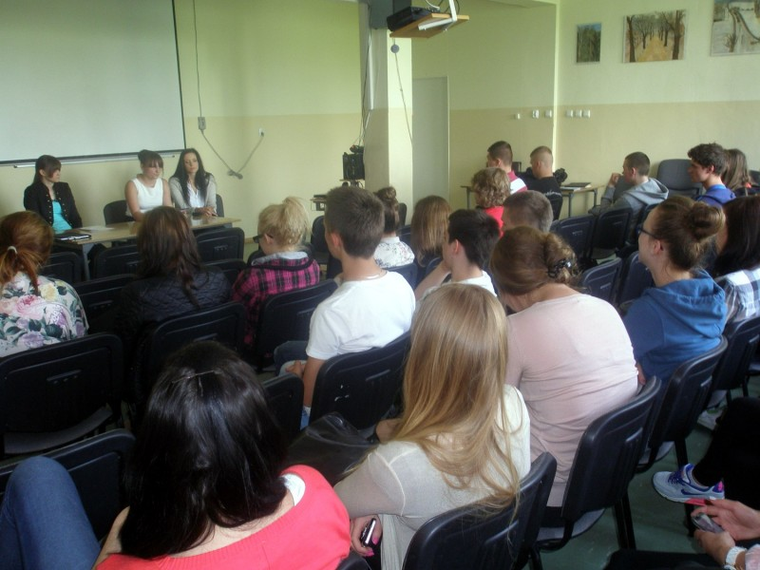
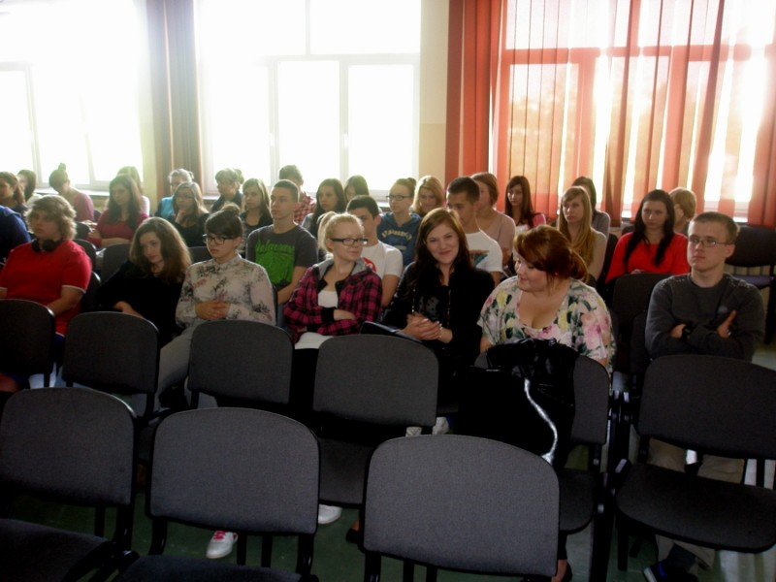

Slide 27
Studenci z Koła Naukowego Karnistów „LEX” w Wyższej Szkole Prawa i Administracji jako drugie odwiedzili Liceum Sióstr Prezentek w Rzeszowie. Podczas nietypowej lekcji prawa starali się zaprezentować młodym ludziom najważniejsze przepisy polskiego prawa karnego. Tematami prezentacji studentów były problemy, które budzą wśród młodzieży kontrowersje i zainteresowanie. Spotkanie miało także na celu uświadomienie młodym ludziom, jakie konsekwencje grozą za złamanie prawa.
Członkowie Koła chcieli przedstawić jakie są konsekwencje m.in. prowadzenia pojazdu bez prawa jazdy, posiadanie narkotyków. Dyskutowaliśmy jaki może mieć wpływ wykroczenie lub przestępstwo popełnione w takim młodym wieku na przyszłe dorosłe życie. Wiąże się to z przede wszystkim z niedostępnością niektórych zawodów po popełnieniu takiego przestępstwa m.in. zawód prokuratora, sędziego, policjanta.

Slide 28
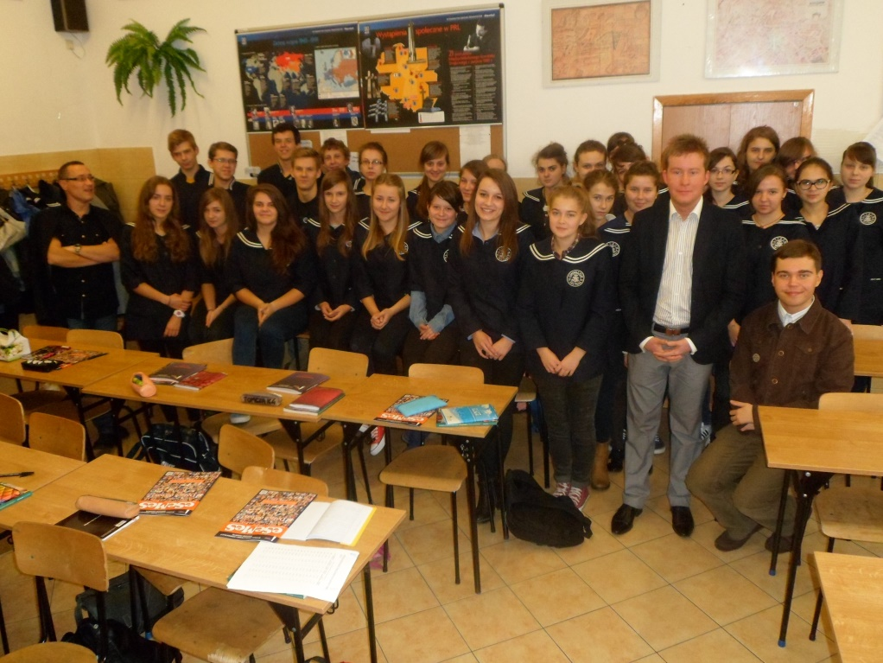
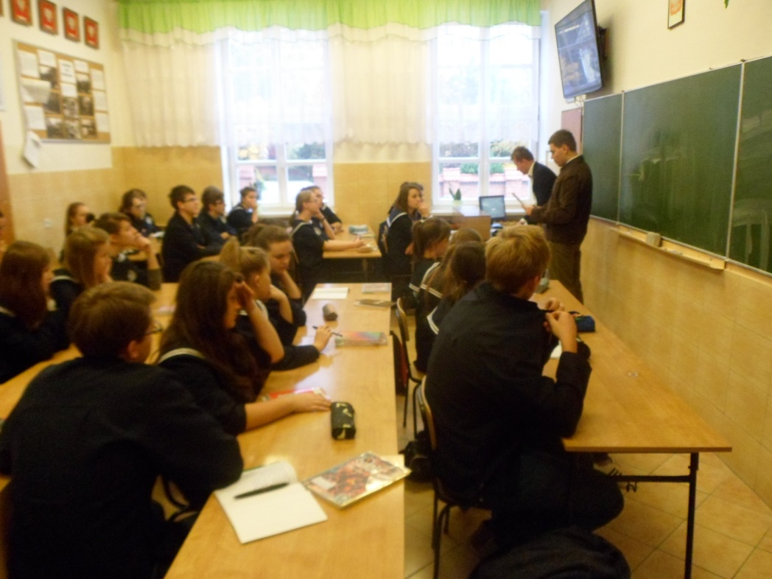

Slide 29


Jesteśmy kołem, które działa bardzo aktywnie. Jeżeli chcesz poznać Prawo Karne z punktu widzenia praktycznego Dołącz do Nas.
W planach mamy wiele innych atrakcji i ciekawych spotkań, m.in. wyjście do IPN, Wyjazd do Krakowa do Zakładu Medycyny Sądowej oraz wiele innych ciekawych przedsięwzięć.
Chcesz się z nami skontaktować ? Pisz śmiało: lexwspia@gmail.com
Znajdziesz nas na:

Slide 30
DZIĘKUJEMY ZA OBEJRZENIE NASZEJ PREZENTACJI.

